Slide 1
第二章 随机变量
2.1 随机变量
2.2 离散型随机变量
2.3 随机变量的分布函数
2.4 连续型随机变量
2.5 (一维)随机变量函数的分布

Slide 2
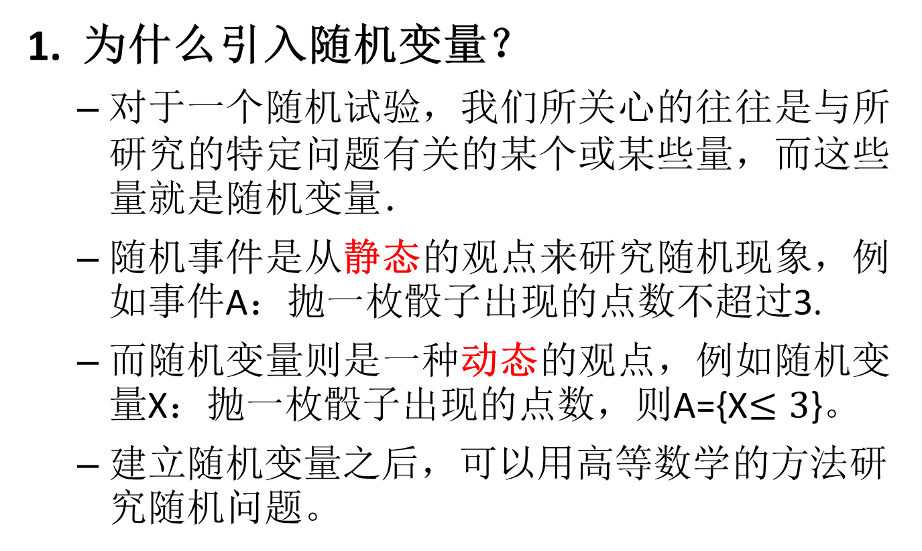
2.1 随机变量
1. 为什么引入随机变量？
对于一个随机试验，我们所关心的往往是与所研究的特定问题有关的某个或某些量，而这些量就是随机变量．
随机事件是从静态的观点来研究随机现象，例如事件A：抛一枚骰子出现的点数不超过3.
而随机变量则是一种动态的观点，例如随机变量X：抛一枚骰子出现的点数，则A={X$≤3$}。
建立随机变量之后，可以用高等数学的方法研究随机问题。

Slide 3
2. 随机变量的引入
例1
在一装有红球、白球的袋中任摸一个球,
观察摸出球的颜色.
S={红色、白色}
将S数量化
非数量
可采用下列方法
红色
白色

Slide 4
即有 X (红色)=1 ,
X (白色)=0.
这样便将非数量的 S={红色，白色} 数量化了.

Slide 5

例2
抛掷骰子,
观察出现的点数.
S={1，2，3，4，5，6}
样本点本身就是数量
恒等变换
且有

Slide 6


3. 随机变量的概念
定义
称
$$常用\text{X}，\text{Y}，\text{Z}，\text{W}；或者$$
$$ξ，η等表示。$$
示意图.

Slide 7
随机变量的特点:
1 X的全部可能取值是互斥且完备的
2 X的部分可能取值描述随机事件
请举几个实际中随机变量的例子
?
EX．引入适当的随机变量描述下列事件：
①将3个球随机地放入三个格子中，
事件A={有1个空格}，B={有2个空格}，
C={全有球}。
②进行5次试验，事件D={试验成功一次}，
F={试验至少成功一次}，G={至多成功3次}

Slide 8
设某射手每次射击打中目标的概率是0.8,
例3
现
该射手不断向目标射击,
直到击中目标为止,
则
是一个随机变量.
且X(e)的所有可能取值为:

Slide 9
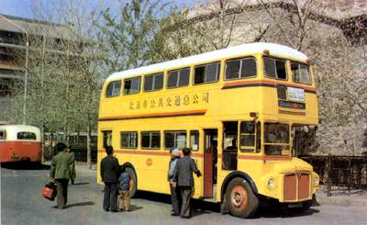
例4
某公共汽车站每隔 5 分钟有一辆汽车通过，
如果某人到达该车站的时刻是随机的,
则
为:
是一个随机变量.
且X(e)的所有可能取值

Slide 10
随机变量的分类：
随机变量

Slide 11
2.2 离散型随机变量
定义 若随机变量X取值x₁, x₂, …, x_{n}, … 且取这些值的概率依次为p₁, p₂, …, p_{n}, …, 则称X为离散型随机变量，而称
P{X=x_{k}}=p_{k}, (k=1, 2, … )
为X的分布律或概率分布。可表为
X～ P{X=x_{k}}=p_{k}, (k=1, 2, … )，
或…
X x₁ x₂ … x_{K} …
P_{k} p₁ p₂ … p_{k} …

Slide 12
2. 分布律的性质
(1) p_{k} ≥ 0, k＝1, 2, … ;
(2)
例1 设袋中有5只球，其中有2只白3只黑。现从中任取3只球(不放回)，求抽得的白球数X为k的概率。
解 k可取值0，1，2

Slide 13
例2.某射手对目标独立射击5次，每次命中目标的概率为p，以X表示命中目标的次数，求X的分布律。
解：设A_{i}⎯第i次射击时命中目标，i=1,2,3,4,5
则A₁,A_{2,}…A_{5,}相互独立且P(A_{i})=p,i=1,2,…5. S_{X}={0,1,2,3,4,5},
(1-p)⁵

Slide 14
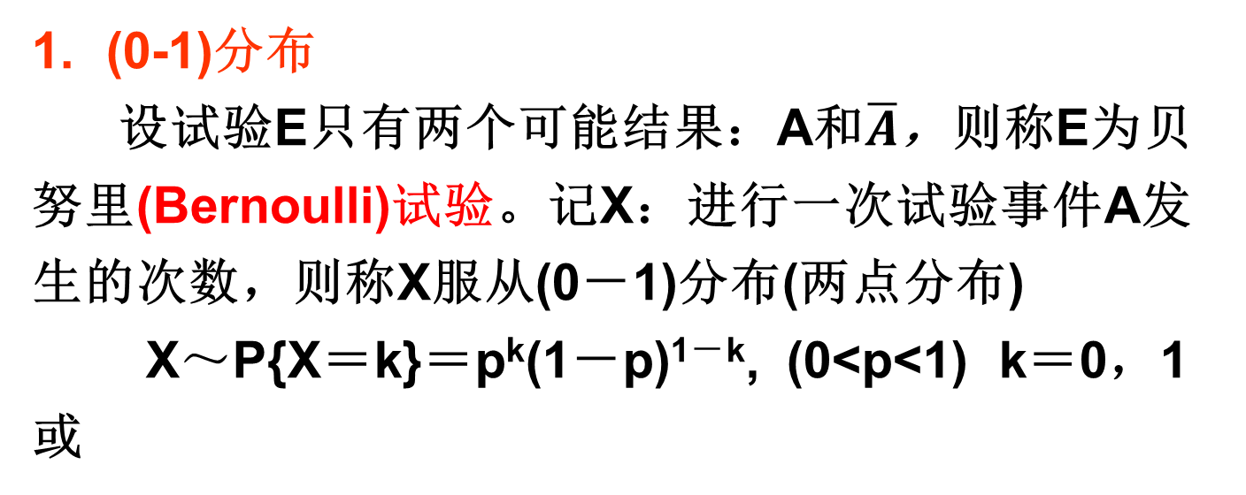
三个常用的离散型分布 （一）贝努里(Bernoulli)概型与二项分布
(0-1)分布
设试验E只有两个可能结果：A和$\overline{A}$，则称E为贝努里(Bernoulli)试验。记X：进行一次试验事件A发生的次数，则称X服从(0－1)分布(两点分布)
X～P{X＝k}＝p^{k}(1－p)^{1－k}, (0<p<1) k＝0，1
或

Slide 15
记X：n重贝努里试验事件A发生的次数，则称X服从参数为n,p的二项分布。记作：X~B（n,p), 其分布律为：
2.定义 设将贝努里试验E独立重复进行n次，每次试验中事件A发生的概率均为p，则称这n次试验为n重贝努里试验.

Slide 16
例3.从某大学到火车站途中有6个交通岗,假设在各个交通岗是否遇到红灯相互独立,并且遇到红灯的概率都是1/3.
(1)设X为汽车行驶途中遇到的红灯数,求X的分布律.
(2)求汽车行驶途中至少遇到5次红灯的概率.
解:(1)由题意,X~B(6,1/3),于是,X的分布律为:

Slide 17
例4. 某人射击的命中率为0.02，他独立射击400次，试求其命中次数不少于2的概率。
解：设X表示400次独立射击中命中的次数，则X～B(400, 0.02)，故
P{X≥2}＝1－ P{X＝0}－P {X＝1}
＝1－0.98⁴⁰⁰－(400)(0.02)(0.98³⁹⁹)=…
泊松定理 设随机变量X_{n}~B(n, p), (n＝0, 1, 2,…), 且n很大，p很小，记λ=np，则

Slide 18
上题用泊松定理 取λ =np＝(400)(0.02)＝8, 故
近似地有
P{X≥2}＝1－ P{X＝0}－P {X＝1}
＝1－(1＋8)e^{－8}＝0.996981.
（二） 泊松(Poisson)分布P(λ)
X～P{X＝k}＝ , k＝0, 1, 2, … (λ>0)

Slide 19
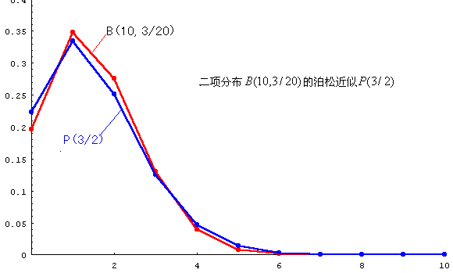
泊松定理表明，泊松分布是二项分布的极限分布，
当n很大，p很小时，二项分布就可近似地看成是
参数λ=np的泊松分布

Slide 20
例5.设某国每对夫妇的子女数X服从参数为λ的泊松分布,且知一对夫妇有不超过1个孩子的概率为3e⁻².求任选一对夫妇,至少有3个孩子的概率。
解:由题意,

Slide 21
例6. 进行独立重复试验，每次成功的概率为p，
令X表示直到出现第m次成功为止所进行的试验次数，求X的分布律。
解:m=1时,
m>1时,X的全部取值为:m,m+1,m+2,…
P{X=m+1}=P{第m+1次试验时成功并且
在前m次试验中成功了m-1次}

Slide 22
2.3 随机变量的分布函数
一、分布函数的概念
定义 设X是随机变量，对任意实数x，事件{X≤x}的概率P{X≤x}称为随机变量X的分布函数。
记为F(x)，即
F(x)＝P {X≤x}.
易知，对任意实数a, b (a<b),
P {a<X≤b}＝P{X≤b}－P{X≤a}＝ F(b)－F(a).

Slide 23
二、分布函数的性质
1、单调不减性：若x₁<x₂, 则F(x₁)≤F(x₂);
2、归一 性：对任意实数x，0≤F(x)≤1，且
3、右连续性：对任意实数x，
反之，具有上述三个性质的实函数，必是某个随机变量的分布函数。故该三个性质是
分布函数的充分必要性质。

Slide 24
一般地，对离散型随机变量
X～P{X= x_{k}}＝p_{k}, k＝1, 2, …
其分布函数为
例1 设随机变量X具分布律如右表
X | 0 | 1 | 2
P | 0.1 | 0.6 | 0.3
试求出X的分布函数。
解

Slide 25
例2 向[0,1]区间随机抛一质点，以X表示质点坐标.假定质点落在[0,1]区间内任一子区间内的概率与区间长成正比，求X的分布函数
解： F(x)=P{X≤x}
当x<0时,F(x)=0;当x>1时,F(x)=1
当0≤x≤1时,
特别,F(1)=P{0≤x≤1}=k=1

Slide 26
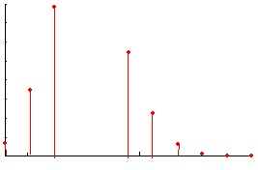
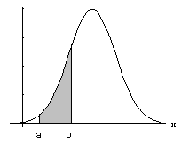
?
用分布函数描述随机变量不如分布律直观，
对非离散型随机变量，是否有更直观的描述方法？
a
b

Slide 27
2.4 连续型随机变量
一、概率密度
1. 定义 对于随机变量X，若存在非负函数f(x)，(-∞<x<+∞)，使对任意实数x，都有
则称X为连续型随机变量， f(x)为X的概率密度函数，简称概率密度或密度函数. 常记为:
X～ f(x) , (-∞<x<+∞)

Slide 28
密度函数的几何意义为

Slide 29
2. 密度函数的性质
(1) 非负性 f(x)≥0，(-∞<x<∞)；
(2)归一性
性质(1)、(2)是密度函数的充要性质；
EX
设随机变量X的概率密度为
答:
求常数a.

Slide 30
(3) 若x是f(x)的连续点，则
EX
设随机变量X的分布函数为
求f(x)

Slide 31
（4） 对任意实数b，若X～ f(x)，(-∞<x<∞)，则P{X=b}＝0。于是

Slide 32
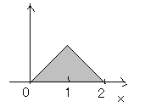
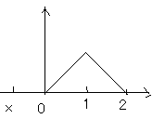
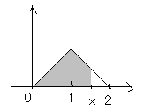
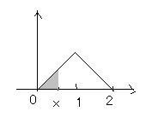
例1. 已知随机变量X的概率密度为
1)求X的分布函数F(x), 2)求P{X∈(0.5,1.5)}

Slide 33
二、几个常用的连续型分布
1. 均匀分布
若X～f(x)＝
则称X在(a, b)内服从均匀分布。记作 X~U(a, b)
对任意实数c, d (a<c<d<b)，都有

Slide 34

例2.长途汽车起点站于每时的10分、25分、55分发车，设乘客不知发车时间，于每小时的任意时刻随机地到达车站，求乘客候车时间超过10分钟的概率
15
45
解：设A—乘客候车时间超过10分钟
X—乘客于某时X分钟到达，则X∼U(0,60)

Slide 35
2. 指数分布
若 X～
则称X服从参数为λ>0的指数分布。
其分布函数为

Slide 36
例3 .电子元件的寿命X(年）服从参数为3的指数分布
(1)求该电子元件寿命超过2年的概率。
(2)已知该电子元件已使用了1.5年，求它还能使用两年的概率为多少？
解

Slide 37
例4.某公路桥每天第一辆汽车过桥时刻为T，设[0，t]时段内过桥的汽车数X_{t}服从参数为λt的泊松分布，求T的概率密度。
解
当t ≤0时，
当t >0时，
=1- {在t时刻之前无汽车过桥}
于是

Slide 38
3. 正态分布
正态分布是实践中应用最为广泛，在理论上研究最多的分布之一，故它在概率统计中占有特别重要的地位。
B
A
A，B间真实距离为μ，测量值为X。X的概率密度应该是什么形态？

Slide 39
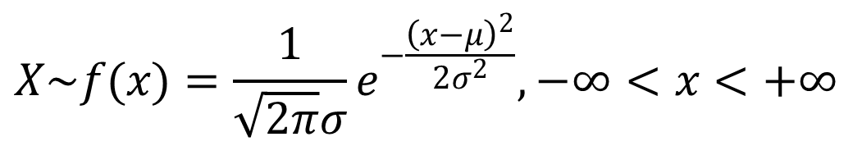
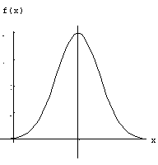
若随机变量
$$X\sim f(x)=\frac{1}{\sqrt{2π}σ}e^{−\frac{{\left(x−μ\right)}^{2}}{2σ^{2}}},−∞<x<+∞$$
其中 μ为实数， σ>0 ，则称X服从参数为μ ,σ²的正态分布,记为N(μ, σ²)，可表为X～N(μ, σ²).

Slide 40
正态分布有两个特性：
(1) 单峰对称
密度曲线关于直线x=μ对称；
f(μ)＝maxf(x)＝ .

Slide 41
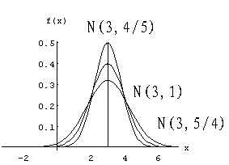
(2) σ的大小直接影响概率的分布
σ越大，曲线越平坦，
σ越小，曲线越陡峻，。
正态分布也称为高斯(Gauss)分布

Slide 42
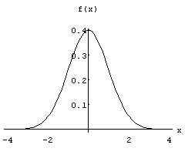
4.标准正态分布
参数μ＝0，σ²＝1的正态分布称为标准正态分布，记作X~N(0, 1)。

Slide 43
其密度函数表示为
分布函数表示为

Slide 44
一般的概率统计教科书均附有标准正态分布表供读者查阅Φ(x)的值。如，若Z~N（0，1）,Φ（0.5)=0.6915,
P{1.32<Z<2.43}=Φ(2.43)-Φ(1.32)
=0.9925-0.9066
正态分布表
注：(1) Φ(x)＝1－ Φ(－x)；
(2) 若X～N(μ, σ²)，则

Slide 45
EX
正态分布表
设随机变量X~N(-1,2²),P{-2.45<X<2.45}=?
例 设 X∼N(μ,σ²),求P{μ-3σ<X<μ+3σ}
本题结果称为3σ 原则.在工程应用中，通常认为P{|X|≤3} ≈1，忽略{|X|>3}的值.
如在质量控制中，常用标准指标值±3σ作两条线，当生产过程的指标观察值落在两线之外时发出警报.表明生产出现异常.

Slide 46
例5. 一种电子元件的使用寿命Ｘ（小时）服从正态分布Ｎ(100,15²),某仪器上装有3个这种元件，三个元件损坏与否是相互独立的.求：使用的最初90小时内无一元件损坏的概率.
解:设Y为使用的最初90小时内损坏的元件数,
则Y~B(3,p)
其中
故
正态分布表

Slide 47
2.5 (一维)随机变量函数的分布
一、离散型随机变量函数的分布律
设X一个随机变量，分布律为
X～P{X＝x_{k}}＝p_{k}, k＝1, 2, …
若y＝g(x)是一元单值实函数，则Y＝g(X)也是一个随机变量。求Y的分布律.
例1:已知
X
-1 0 1
Y
1 0
P_{k}
P_{k}
求：Y=X²的分布律

Slide 48
一般地
X
P_{k}
Y=g(X)
或
Y＝g(X)～P{Y＝g(x_{k})}＝p_{k} ， k＝1, 2, …
（其中g(x_{k})有相同的，其对应概率合并。）

Slide 49
二、连续型随机变量函数的密度函数
1、一般方法
若X~f(x), -∞< x< +∞, Y=g(X)为随机变量X 的函数，则可先求Y的分布函数
F_{Y} (y) ＝P{Y≤y}＝P {g(X) ≤y}＝
然后再求Y的密度函数
此方法也叫“ 分布函数法”

Slide 50

例2.设X∼U(-1,1),求Y=X²的分布函数与概率密度。
当y<0时
当y≥1时
当0≤y<1时

Slide 51
例3. 设X的概率密度为f_{X}(x),y=g(x)关于x处处可导且是x的严格单减函数，求Y=g(X)的概率密度。
解：Y的分布函数为
F_{Y}(y)=P{Y≤y}=P{g(X)≤y}=P{X≥g⁻¹(y)}=1-F_{X}(g⁻¹(y))
∴Y的概率密度为
f_{Y}(y)=F′(g⁻¹(y))=－f_{X}(g⁻¹(y)) g⁻¹(y)

Slide 52
2、公式法：一般地
若X～f_{X}(x), y=g(x)是单调可导函数，则
其中h(y)为y＝g(x)的反函数.
注：1 只有当g(x)是x的单调可导函数时，才可用以
上公式推求Y的密度函数。
2 注意定义域的选择

Slide 53
例4.已知X∼N(μ,σ²),求
的概率密度
解：
关于X严单,反函数为
故

Slide 54
例5. 设X~U(0,1),求Y=aX+b的概率密度.(a≠0)
解: Y=aX+b关于X严单,反函数为
故
而
故

Slide 55
小结.

